Slide 1
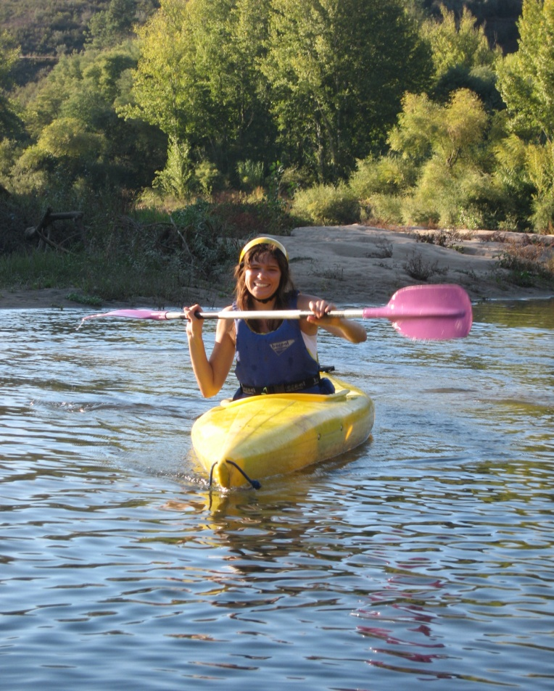
NUCA ACAMPAMENTO RIO TEIXEIRA
www.novosuniversitarioscatolicos.blogspot.com
FCT, EGAS, PIAGET
4 a 9 de Agosto 2009
Custo: 60 canoas
Inscrições: novosuniversitarioscatolicos@gmail.com ou 96 02 41 504

